Slide 1
Rangkaian Logika
Kombinasional

Slide 2
Decoder
Banyak input dan banyak output
Untuk mengubah input terkodekan ke output terkodekan (kondisi input dan output berbeda)
X
Y
X = (x₁, x², …. x_{m}) , Y = (y₁, y₂, … y_{n}) ; umumnya m<n

Slide 3
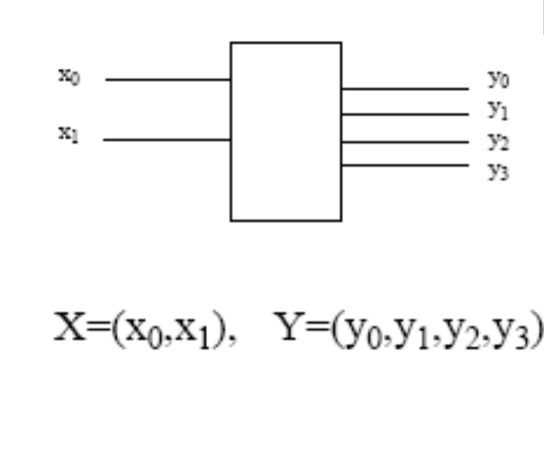
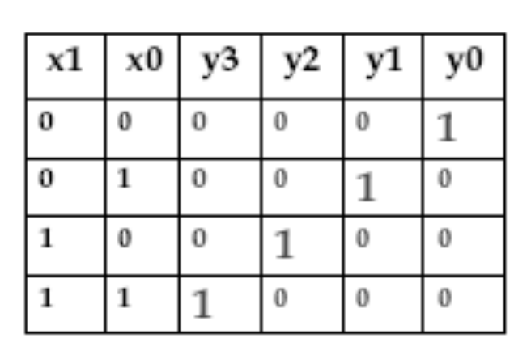
Decoder Biner (m ke 2^{m})
Set input di terjemahkan sebagai angka biner
Output adalah sebuah “1 dari n” yang dalam kasus ini n = 2^{m}

Slide 4
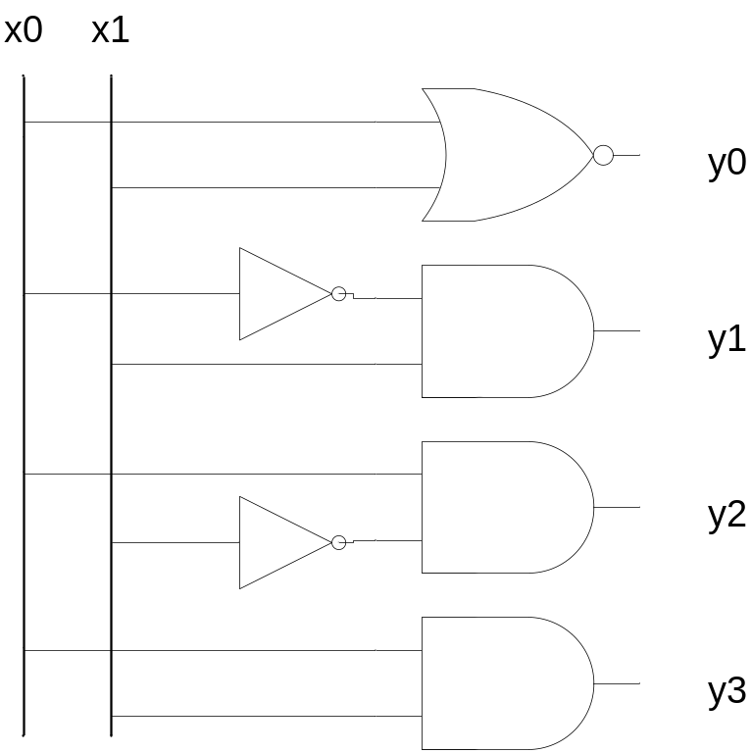

Rangkaian Gerbang
Didapatkan fungsi
y0=/x0./x1=/(x0+x1)
y1=x0./x1
y2=/x0.x1
y3=x0.x1

Slide 5
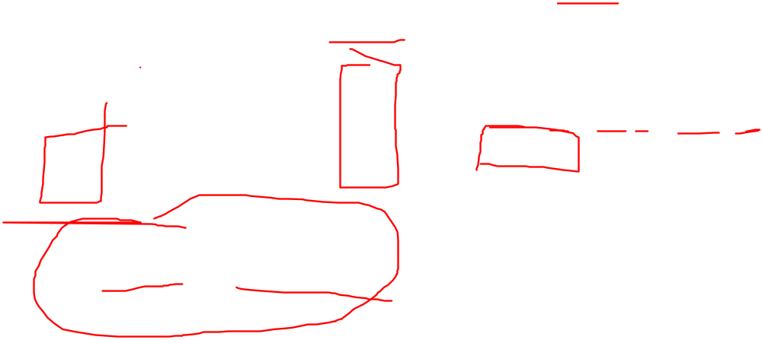
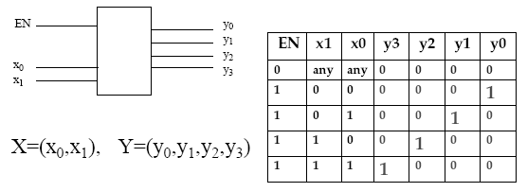
Decoder Biner (m ke 2^{m}) dengan input Enable (EN)
Decoder biner untuk 2 bit input (m=2) dan output “satu dari n” (n = 2^{m} = 4) dengan input Enable

Slide 6

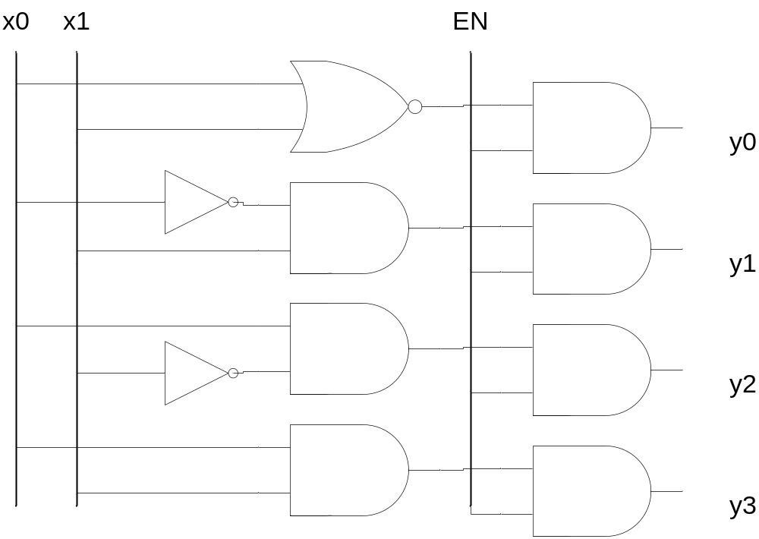
Rangkaian Gerbang

Slide 7
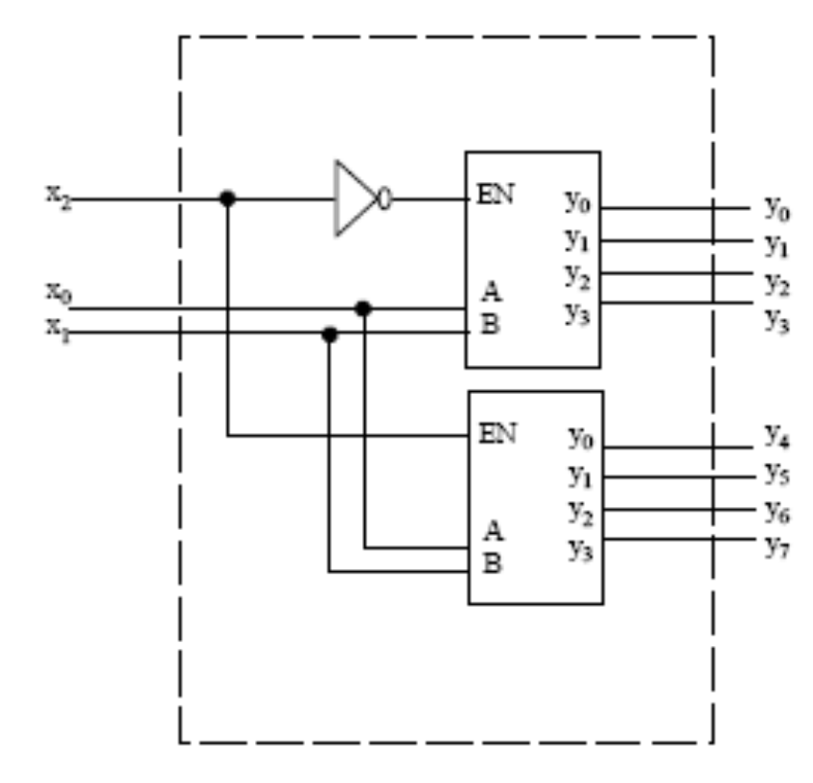
Contoh : decoder 3 bit menggunakan 2 decoder 2 bit
Terdapat 3 input, jika x₂ LOW, maka decoder ke 1 aktif (enable) dan decoder 2 tidak aktif, salah satu output decoder 1 akan HIGH sesuai kombinasi x₀ dan x₁
Begitu juga jika x₂ HIGH, output HIGH akan didapatkan disalah satu kaki output decoder 2
Dengan cara yang sama kita bisa membuat 4 bit decoder (4 ke 16)

Slide 8
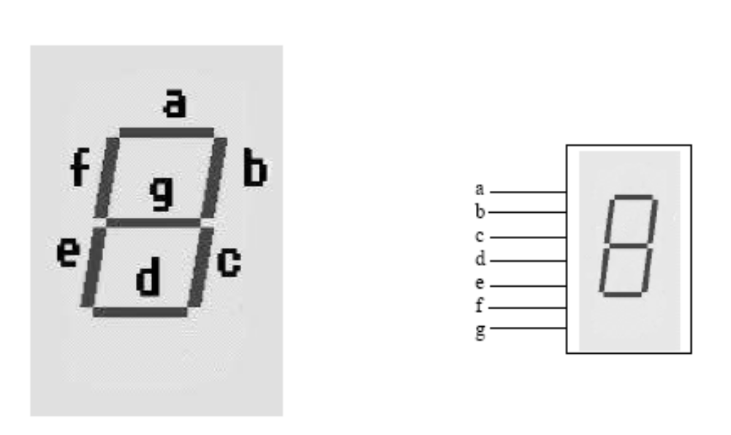
LED 7 Segmen
Setiap input mengendalikan LED tertentu saja
Terdapat 128 kemungkinan, tetapi hanya 10 simbol saja yang bisa diintepretasikan oleh manusia (0 sd 9)
Kita memerlukan decoder untuk LED 7 segmen ini

Slide 9
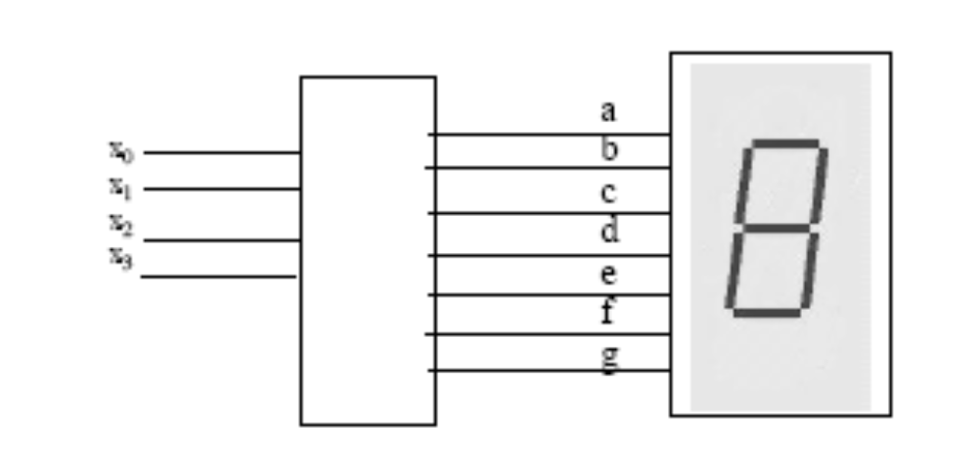
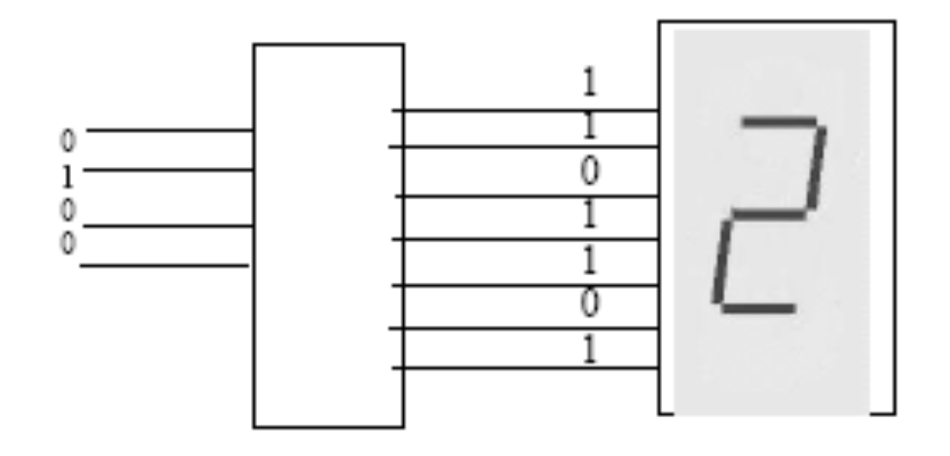
BCD ke 7 Segmen

Slide 10
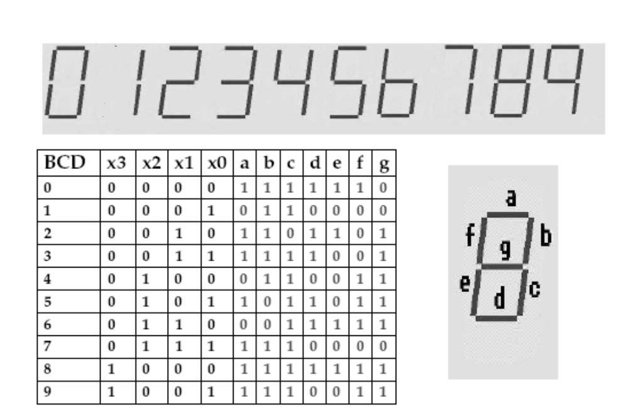

Decoder yang diperlukan menggunakan tabel ini

Slide 11
Fungsi
a = /x0./x1./x2./x3 + /x0./x1.x2./x3 + /x0./x1.x2.x3 + /x0.x1./x2.x3 + /x0.x1.x2.x3 + x0./x1./x2./x3 + x0./x1./x2.x3
b = /(/x0.x1./x2.x3 + /x0.x1.x2./x3)
c = /(/x0./x1.x2./x3)
d =
e =
f =
g = /(/x0./x1./x2./x3 + x0./x1./x2./x3 + x0.x1.x2./x3)

Slide 12
Encoder
Banyak input dan banyak output
Untuk mengubah input terkodekan ke output terkodekan (kondisi input dan output berbeda)
X
Y
X = (x₁, x², …. x_{m}) , Y = (y₁, y₂, … y_{n}) ; umumnya m>n

Slide 13
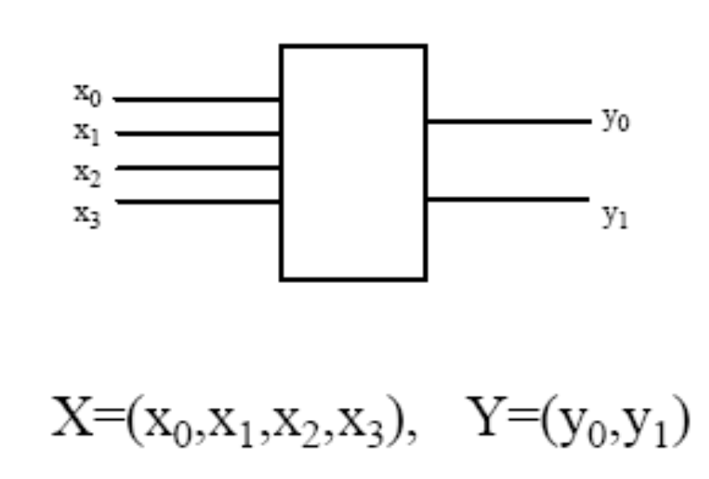
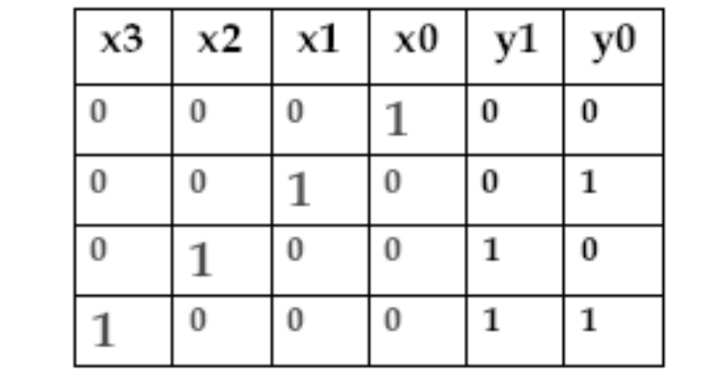
Encoder Biner (2^{n} ke n)
Encoder biner untuk “satu dari m” input yang dalam kasus ini m=2^{n}

Slide 14
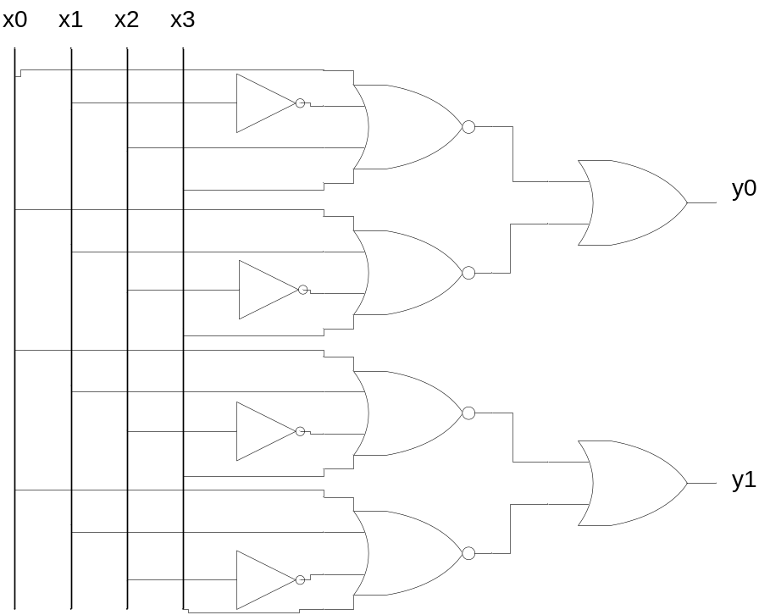
Rangkaian Gerbang
Fungsi
y0 = /x0.x1./x2./x3 + /x0./x1./x2.x3
y1 = /x0./x1.x2./x3 + /x0./x1./x2.x3

Slide 15
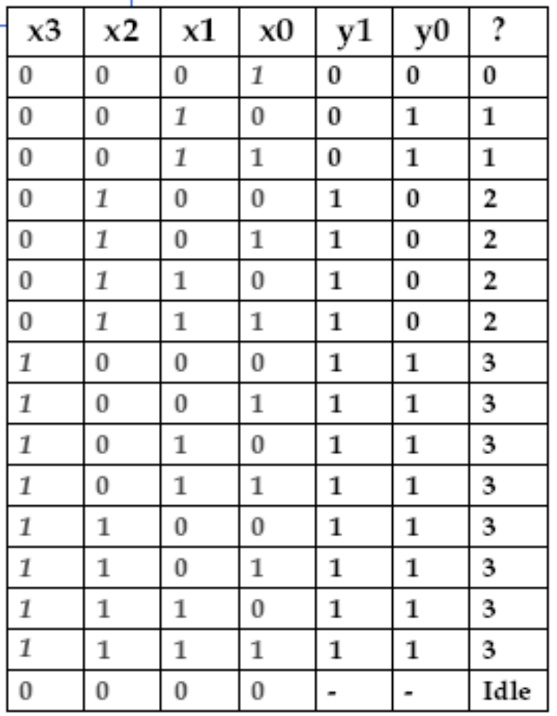
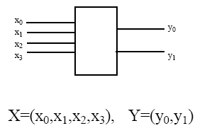
Encoder Biner (2^{n} ke n) dengan prioritas
Hanya bit ‘1’ tertinggi input yang menjadi penentu output

Slide 16
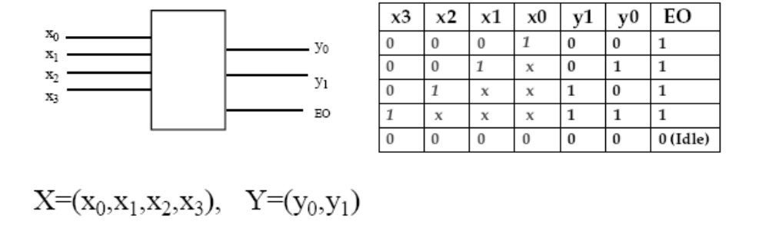
Encoder Biner (2^{n} ke n) dengan prioritas
x adalah kondisi don’t care yang tidak mempengaruhi output
Jika tidak ada input HIGH, maka EO akan selalu memberikan output LOW

Slide 17
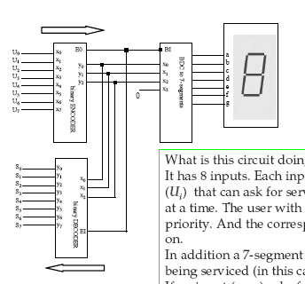
Contoh Rangkaian
Digunakan
1 encoder biner dengan prioritas
1 decoder biner
1 decoder BCD ke 7 segmen
1 LED 7 Segmen
Melayani 8 pemakai (U0 sd U7) dengan prioritas, akan menyalakan LED sesuai dengan pemakai tertinggi dan memberikan output pada decoder (S0 sd S7)
Jika tidak ada input maka EO=LOW yang menyebabkan decoder tidak aktif

Slide 18
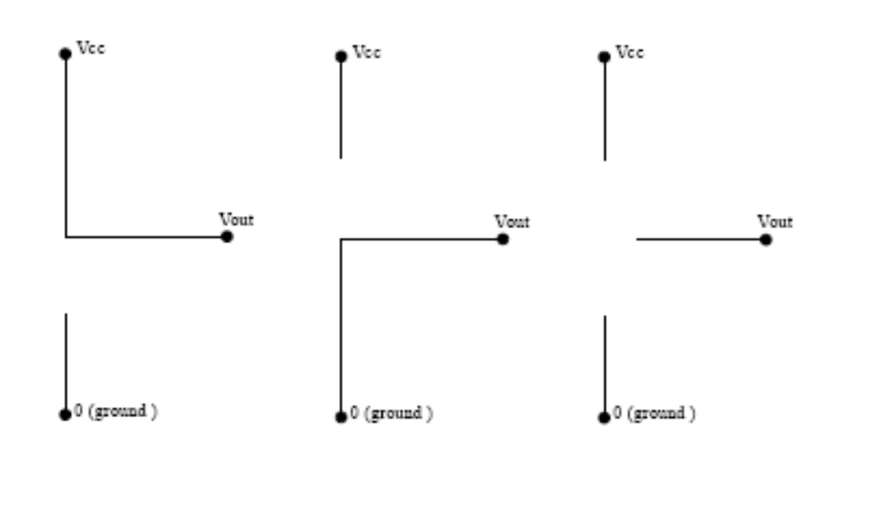
Output 3 state
Terdapat 3 kemungkinan state
HIGH Vout ~ 5 volt
LOW Vout ~ 0 volt
OPEN (high impendance) Vout = floating
Logika 1 Logika 0 Logika ?

Slide 19
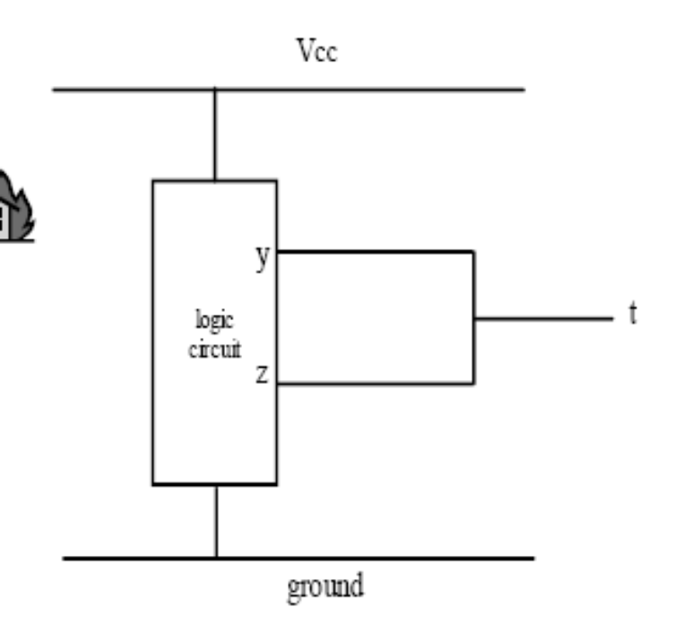
Jika 2 output disambungkan?
y | z | t | Ket.
0 | 0 | 0 | OK
0 | 1 | ? | short
1 | 0 | ? | Short
1 | 1 | 1 | OK
y | z | t | Ket.
HZ | 0 | 0 | z menentukan t
HZ | 1 | 1
0 | HZ | 1 | y menentukan t
1 | HZ | 1

Slide 20
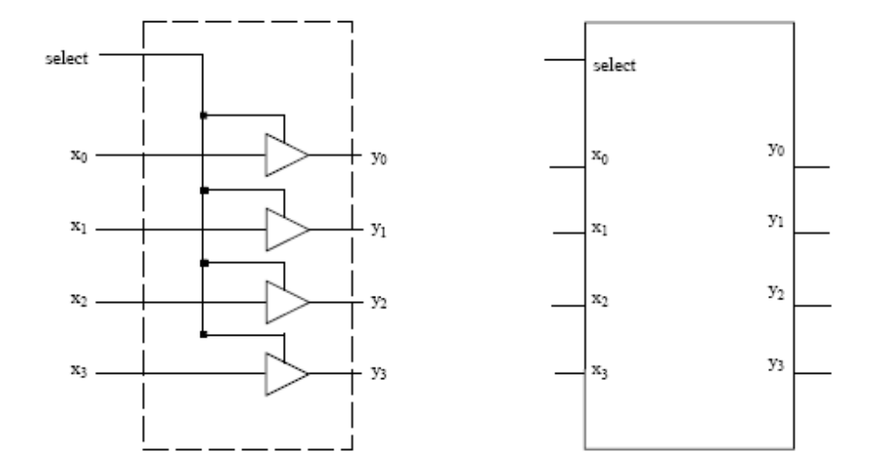
Buffer 3 state
Kaki select mem’buka’ keseluruhan gate

Slide 21
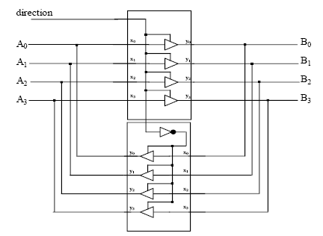
Buffer 3 state dua arah
Direction menentukan arah data

Slide 22
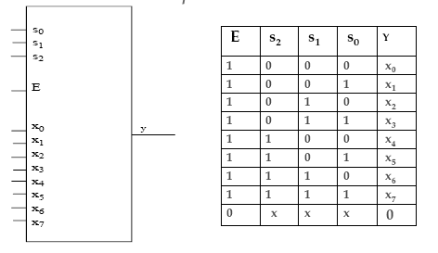
Multiplekser
Nilai y akan sesuai x (x0 sd x7) yang berkorespodensi dengan kombinasi bit pemilih (s0 sd s2)

Slide 23
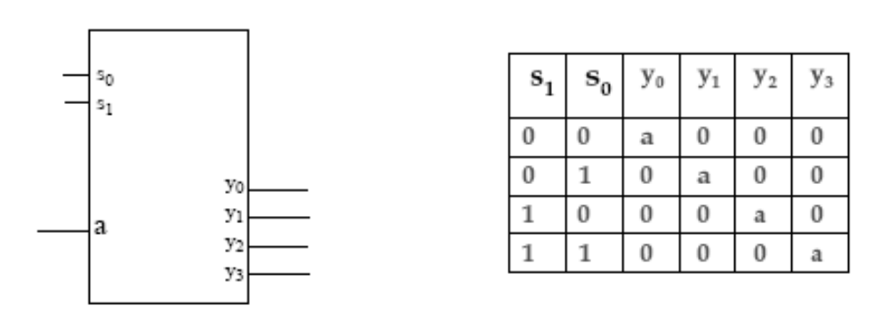
Demultiplekser
Input a akan dihubungkan ke salah satu y (y0 sd y3) sesuai bit pemilih (s0 dan s1)

